Slide 1
Softwaretechnologie-Projekt (WS23/24)
Systemvorstellung Uhrenladen des Teams SWT09
APB 2101 // 30. Januar 2024

Slide 2
Gliederung
1. Analyse & Entwurf
1.1 Analyse
1.2 Separate Komponenten
1.3 Lessons learned & Probleme
2. Präsentation der Anwendung
3. Fragen

Slide 3
1.1 Analyse

Slide 4
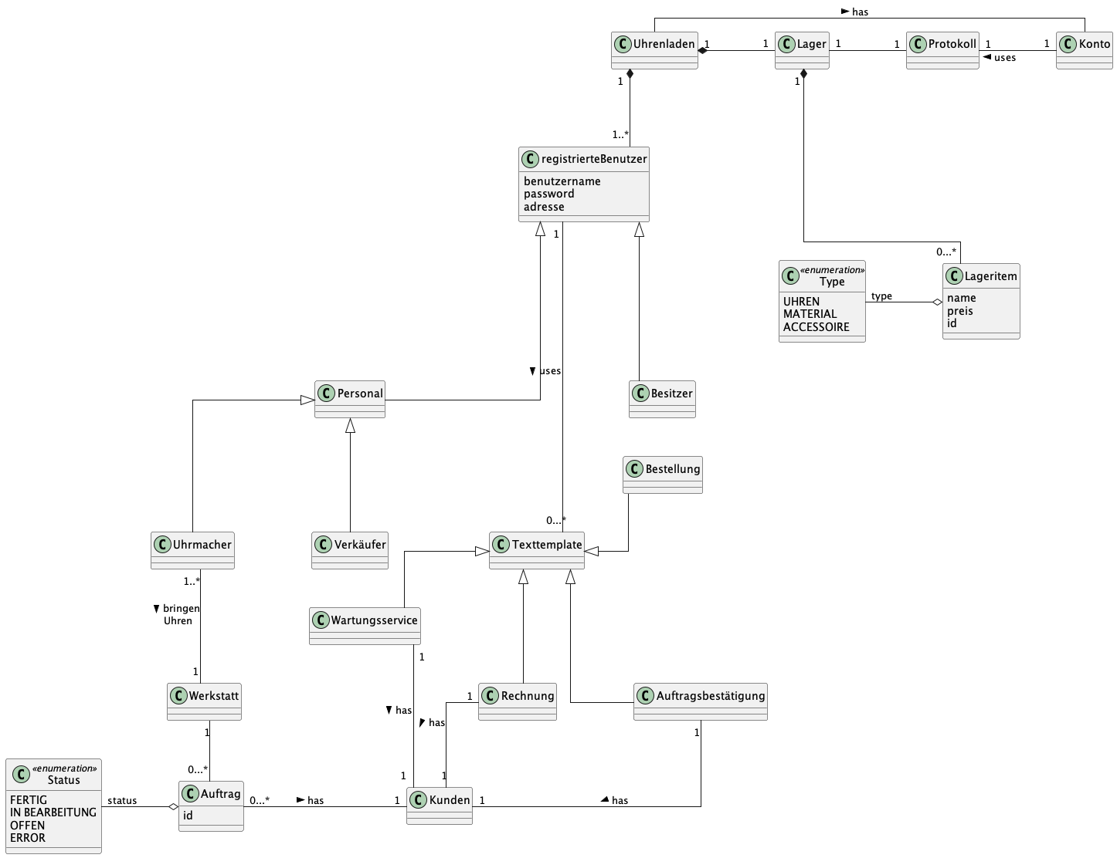

Slide 5
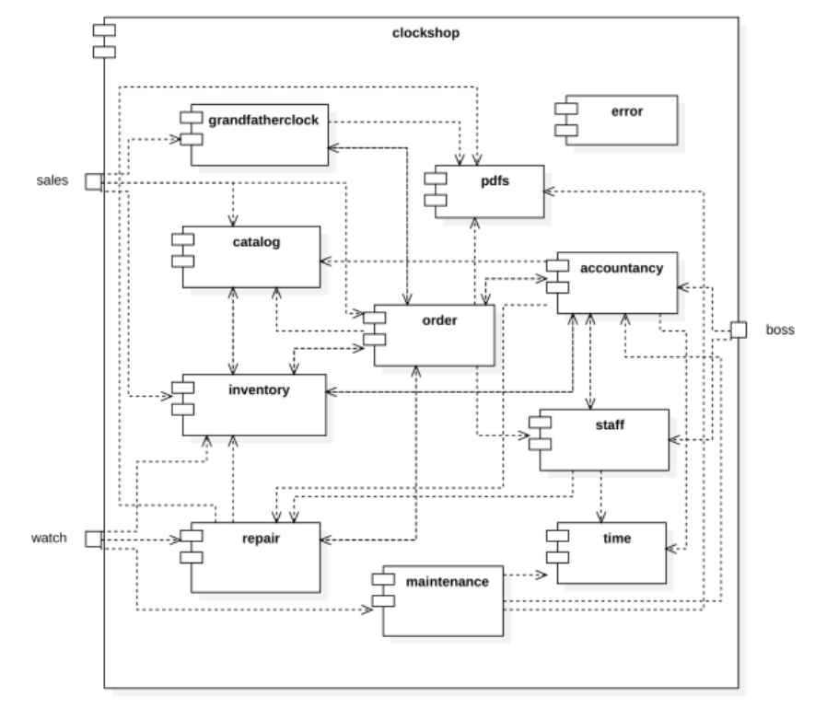
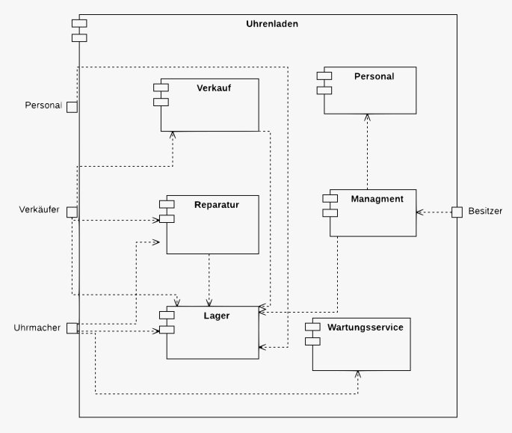

Slide 6
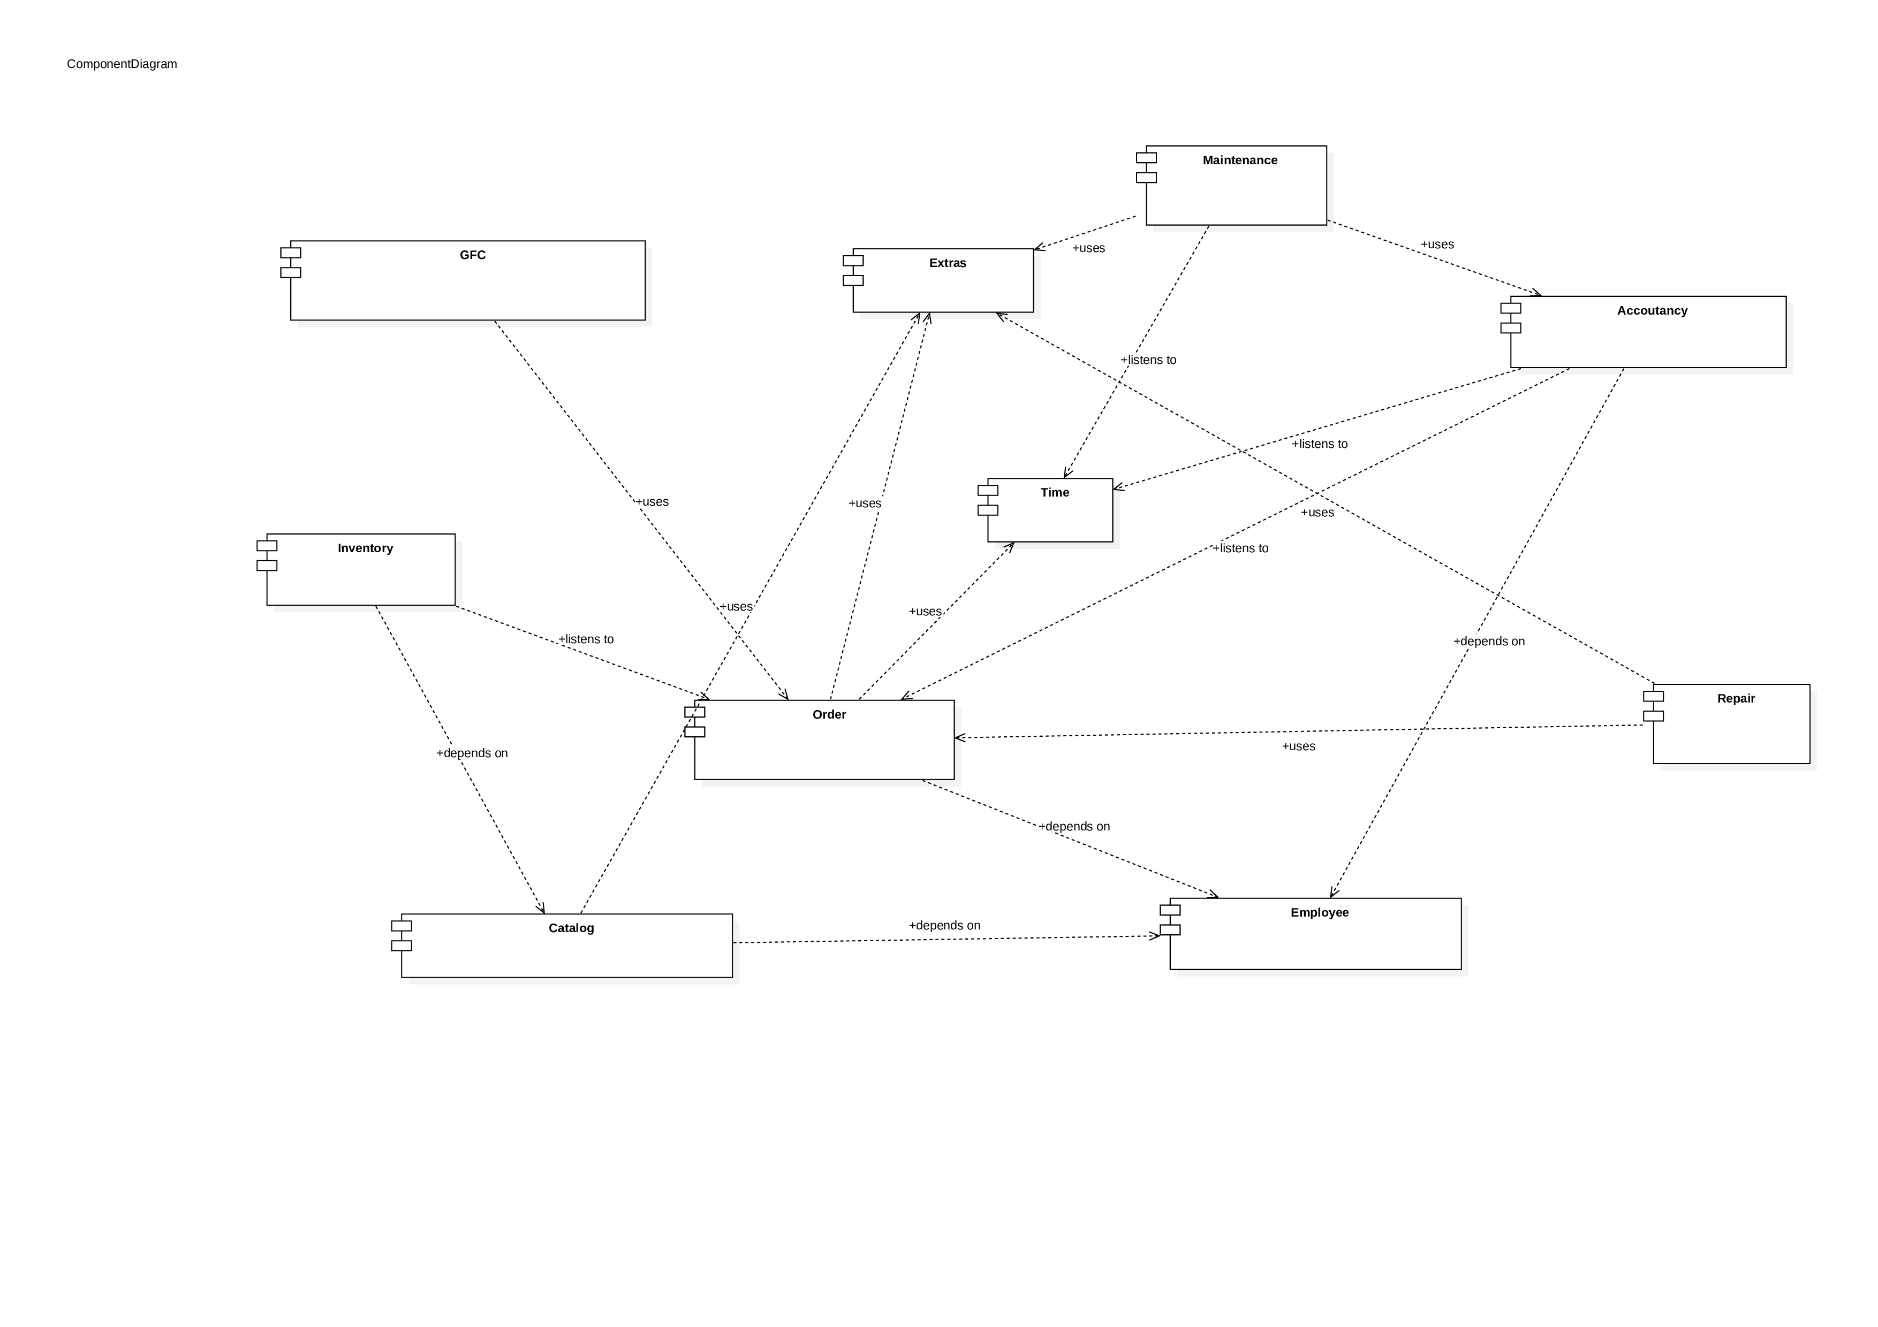

Slide 7
1.2.1 Staff

Slide 8
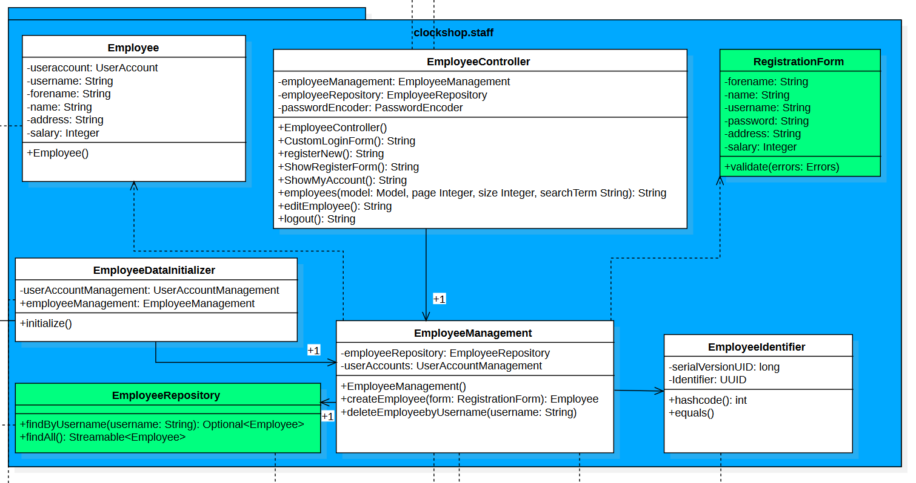
Verwaltung der Angestellten
Registrierung neuer Mitarbeiter
Übersicht über die Belegschaft

Slide 9
1.2.2 Order

Slide 10
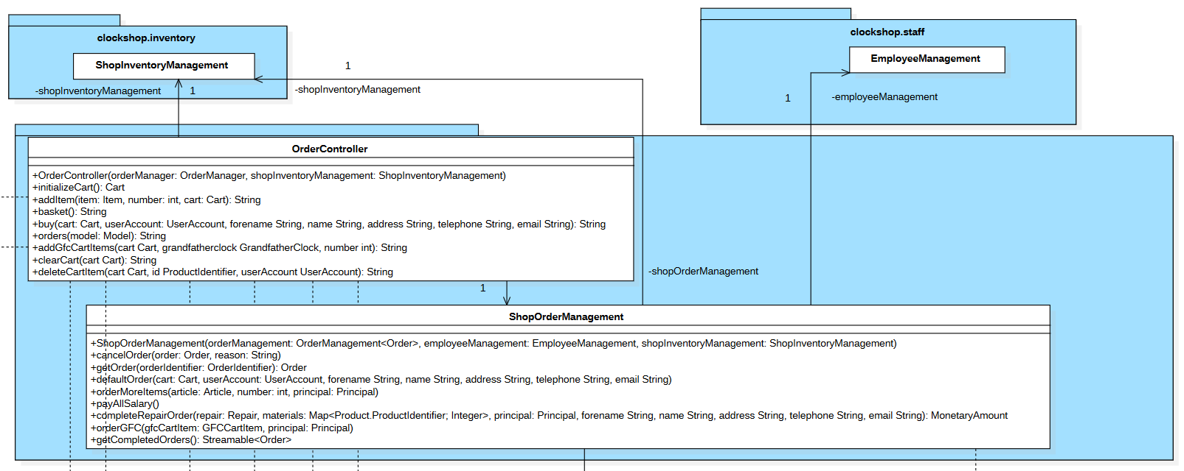
Bestelloperationen
Default-, Buy-, Repair- , GFC-Order und Salary
Cart

Slide 11
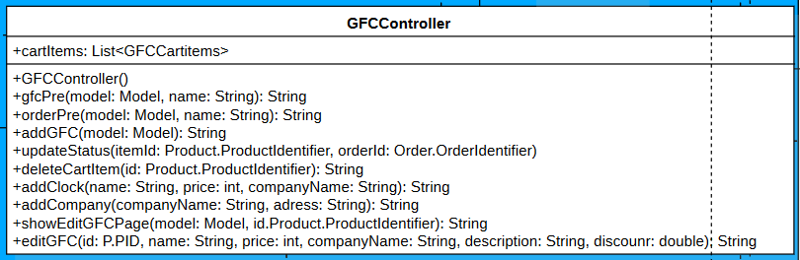
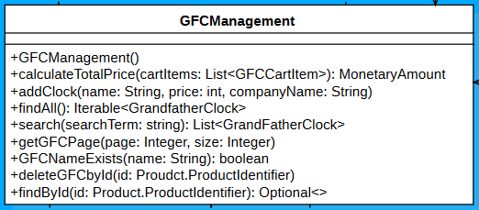
Grandfather-Clock
Verwaltet die verschieden Seiten für GFC
Spezial-Order
GFC-Items sind nicht im Inventar

Slide 12
1.2.3 Repair

Slide 13
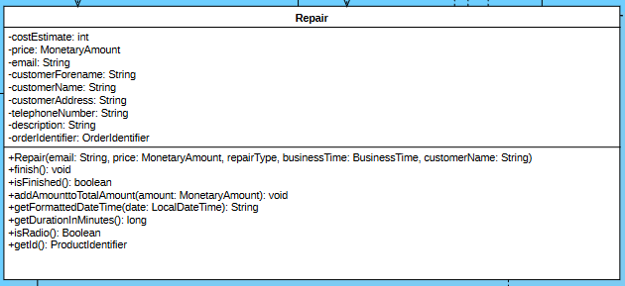
Typen: Normal, Quick, Radio, Maintenance
Status
Description
Kundendaten
OrderIdentifier

Slide 14
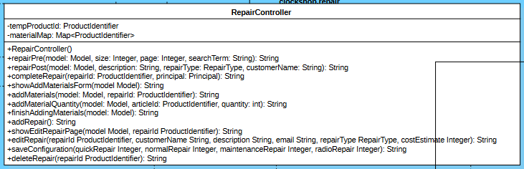
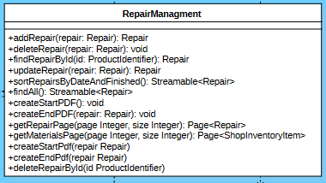
Controller für Repairprozesse
Logik für Seitennavigation der Repair
Service-Klasse
Verwaltet alle Funktionen für Reparaturen

Slide 15
1.2.4 Maintenance

Slide 16
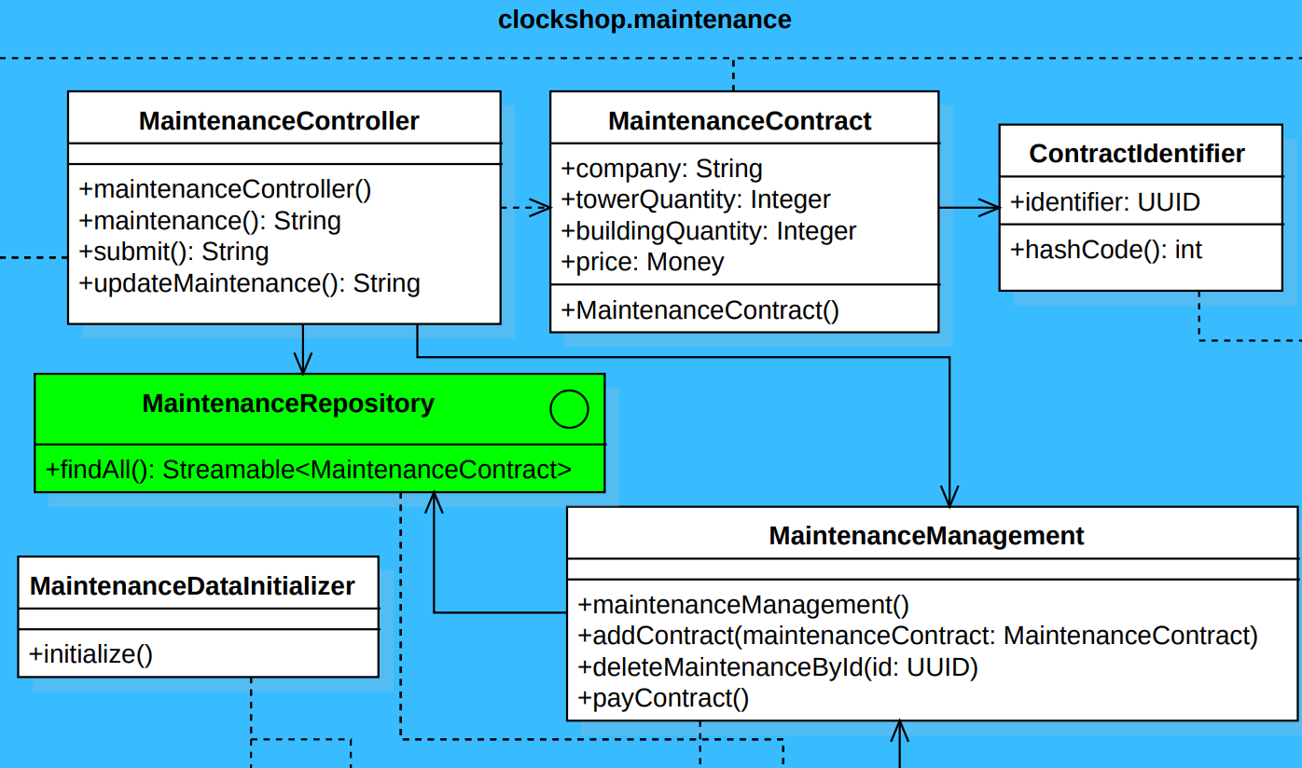
Monatlicher Vertrag
PayContract() wird durch einen Observer im Time-Paket ausgeführt

Slide 17
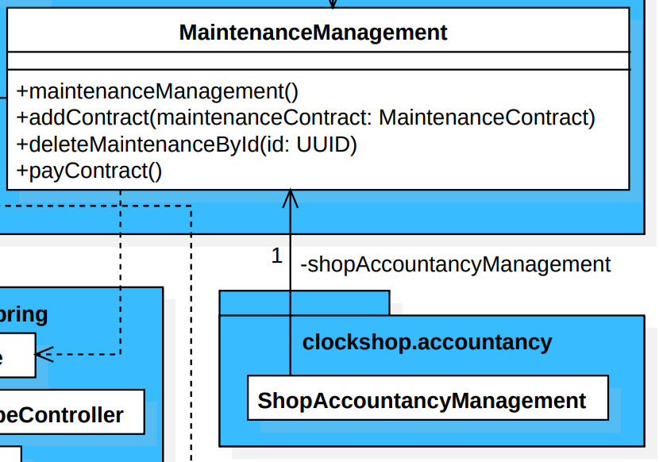
Monatlicher Vertrag
PayContract() wird durch einen Observer im Time-Paket ausgeführt

Slide 18
1.2.5 Accountancy

Slide 19
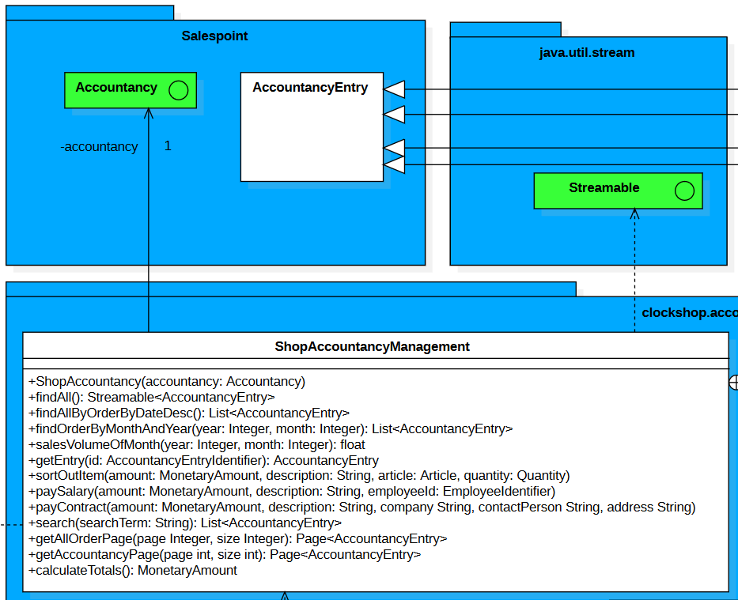
ShopAccountancyManagement ist die Service-Klasse in Accountancy
Nutzen von Salespoint Accountancy

Slide 20
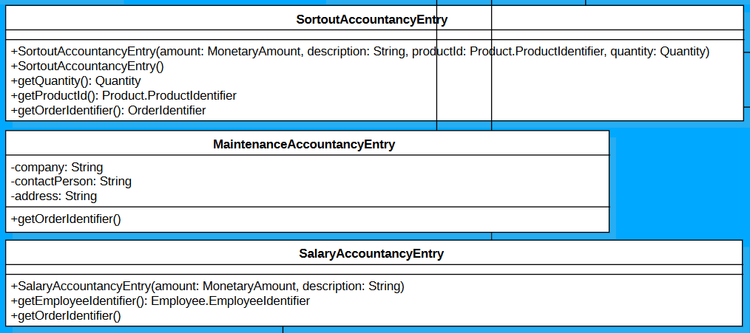
Sortout
Maintenance
Salary
Custom
OrderPaymentEntry
Default-Order
GFC-Order
Repair-Order
Buy-Order

Slide 21
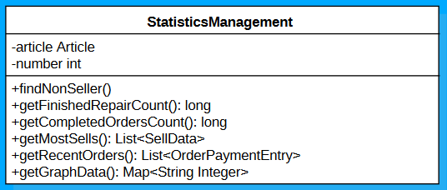
Zuständig für Auswertung der Daten
NonSeller, MostSells und diverse Counter

Slide 22
1.2.6 Inventory und Catalog

Slide 23
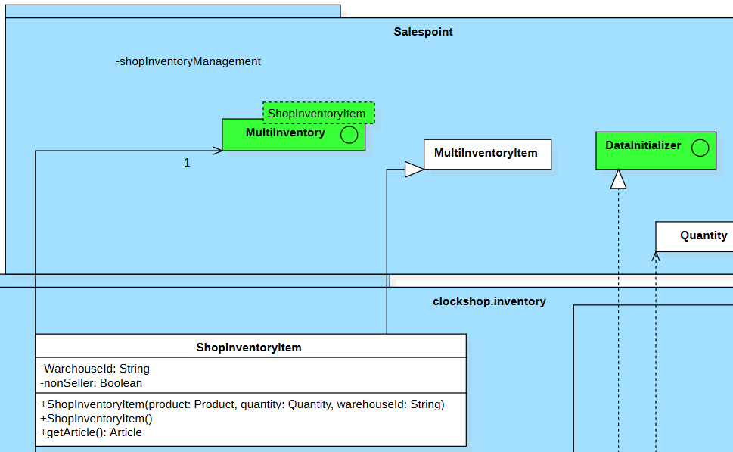
Pre-Kundenwunsch:
UniqueInventory mit 1 zu 1 Beziehung zwischen Article und Item
Post-Kundenwunsch:
MultiInventory mit 1 zu n Beziehung

Slide 24
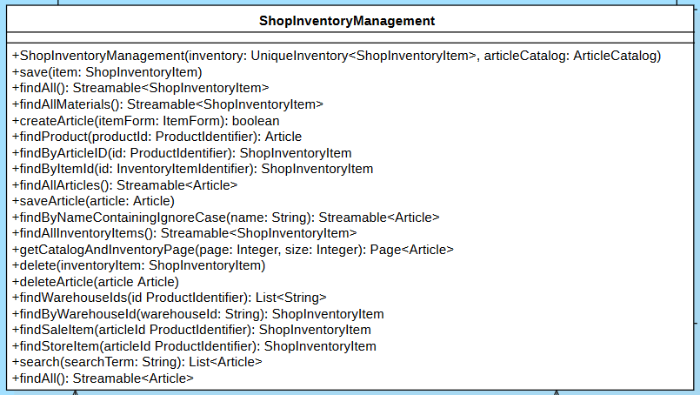
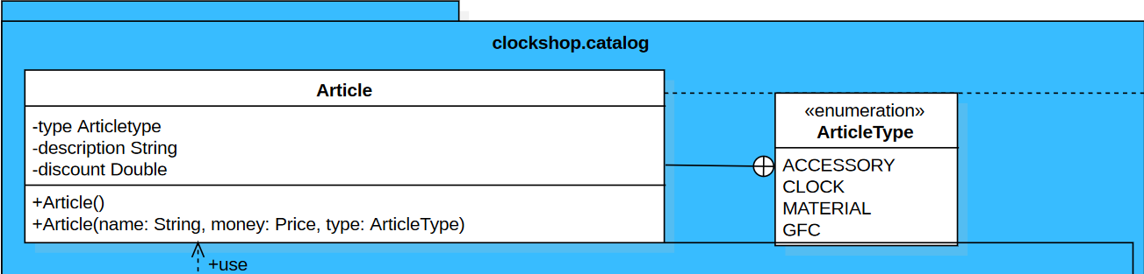
Wichtigste Klasse im Inventar
Zuständig für Verwaltung von Funktionen im InventoryItems und Artikeln
Article erben vom SalePoint-Product. Sie enthalten mehr Daten

Slide 25
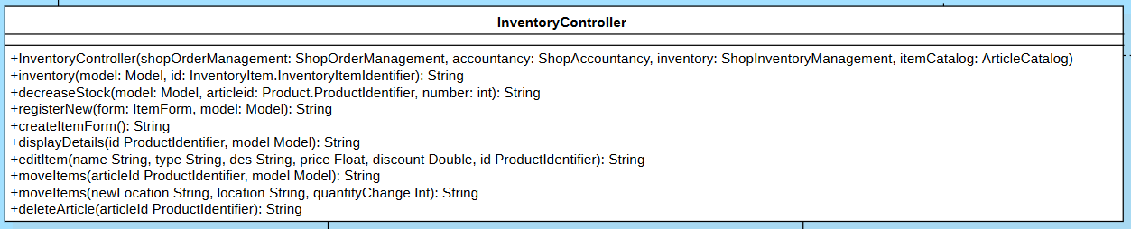
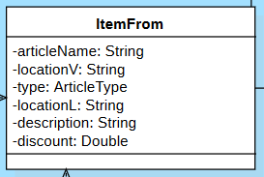
Spring-Controller zuständig für Inventar
Itemform für Erstellung von neuen Articlen und dazugehörigen InventoryItems

Slide 26
1.2.7 Extras

Slide 27
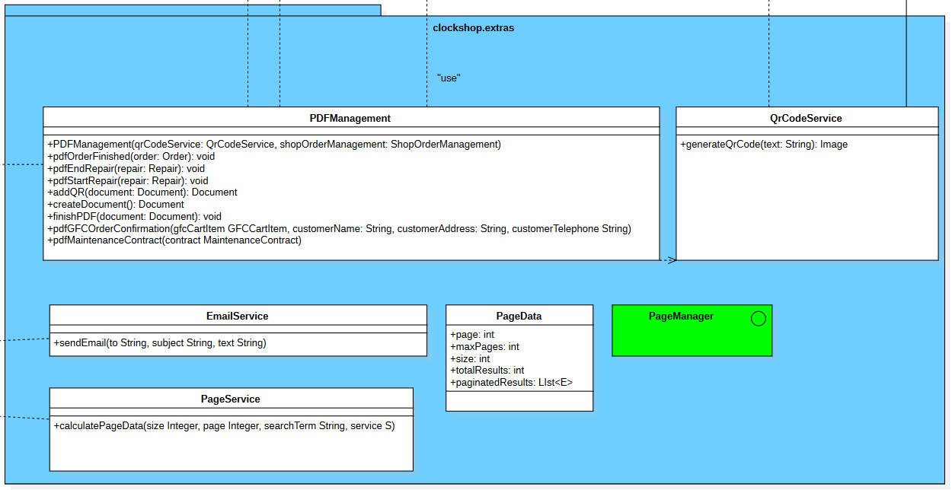
Pdf-Erstellung
QrCode-Service
Email
Pagefunktion um Listen besser darzustellen

Slide 28
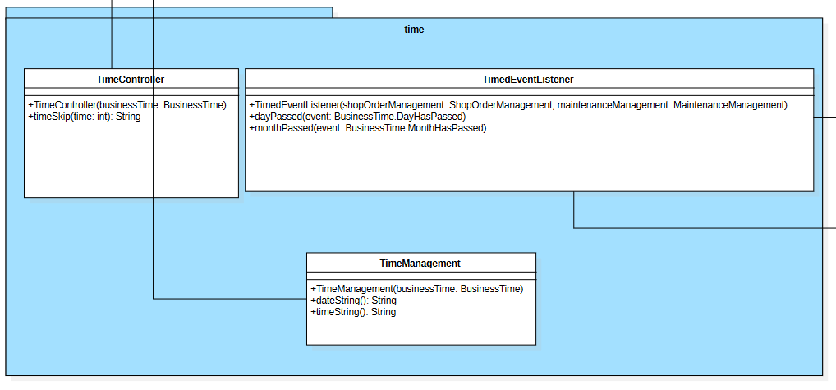
Salespoint-BusinessTime
Zuständig für Zeitsprungsimulation

Slide 29
1.3 Lessons learned
& Probleme

Slide 30
1.3 Lessons learned & Probleme
Lessons learned
1. Konzept Teamprogrammierung
2. Pairprogramming
3. Einblick Spring & Salespoint
4. Angsthasen-/Waterscrummodell
Probleme
1. Testcoverage
2. Arbeit außschließlich an Kundenwünschen
3. Notation Projektzeit

Slide 31
2. Präsentation der Anwendung

Slide 32
3. Fragen

